Slide 1
„Wenn einer eine Reise tut…“
Gute Fahrt 3 Kapitel 3 Station 1
Buch Seite 48

Slide 2
„Wenn einer eine Reise tut…
, … dann sammelt er Erfahrungen.
, … dann lernt er anderen Kultur kennen lernen.
, … dann trifft er viele neue Leute.
, ... dann entdeckt er die Welt.
„Wenn einer eine Reise tut, dann kann er was erzählen.“ Matthias Claudius (1740-1815)

Slide 3
Traumferien
Schau dir das Cover an. Welche Informationen findest du wohl in dieser Ausgabe?
Das touristische Angebot in Südtirol (Sehenswürdigkeiten, Unterkunftsmöglichkeiten, kulinarische Spezialitäten...)
Ergebnisse der Tourismus-Messe
54 Millionen Deutsche
Europa / Meer / Deutschland

Slide 4
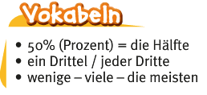
Traumferien
Schreib den Anfang des Artikels!
Wohin fahren die Deutschen?
Ein Drittel fährt an die See und bleibt in Europa, ein weiteres Drittel fährt in die weite Welt. Jeder dritte Deutsche verbringt die Ferien in Deutschland.
1/3
in die weite Welt fahren
1/3
die Ferien in Deutschland verbringen
in Europa bleiben
1/3
an die See fahren
1/3 = ein Drittel

Slide 5
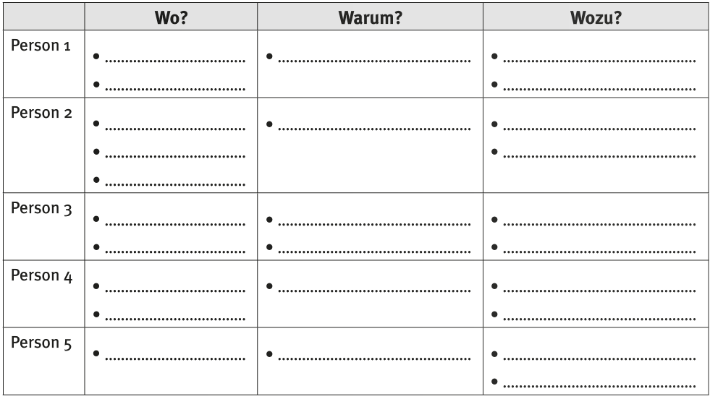
Traumferien
Hör dir nun die Interview an! (Übungsheft Seite 30)
in Italien
nicht sehr weit
die Sonne genießen
am Strand
sich mit Freunden treffen
bei Verwandten
billig
die Natur genießen
in Schwaben
gesund essen
auf einem Bauernhof
in Bayern
kein Massentourismus
sich ausruhen
in einem kleinen Dorf
Gastfreundschaft
den Stress abbauen
in der Schweiz
der Körper braucht Bewegung
wandern
in den Bergen
Energie tanken
in New York
lebendige Stadt
etwas Neues entdecken
Museen und Ausstellungen besuchen

Slide 6
Traumferien
Objectif : RAPPEL : exprimer la cause et le but
Warum ? (cause)
Person 1 war in Italien, weil es nicht so weit ist.
Wozu? (but)
Person 1 war am Strand, um die Sonne zu genießen.
Je m‘entraîne : je formule une phrase pour exprimer la cause et le but pour les personnes 2 à 5.
Person 2 war bei Verwandten, weil es billig ist.
Person 2 war in Schwaben, um die Natur zu genießen.

Slide 7
Traumferien
Person 3 war in Bayern, weil sie keinen Massentourismus mag.
Person 3 war in einem kleinen Dorf, um den Stress abzubauen.
Person 4 war in den Bergen, weil der Körper Bewegung braucht.
Person 4 war in der Schweiz, um zu wandern.
Person 5 war in New York, weil es eine lebendige Stadt ist.
Person 5 war in New York, um etwas Neues zu entdecken.

